Slide 1
存储器原理实验（二）

Slide 2
实验中要实现的主要功能
数据的输入、输出（I/O的读写操作）
存储器的读写操作
寄存器的读写操作

Slide 3
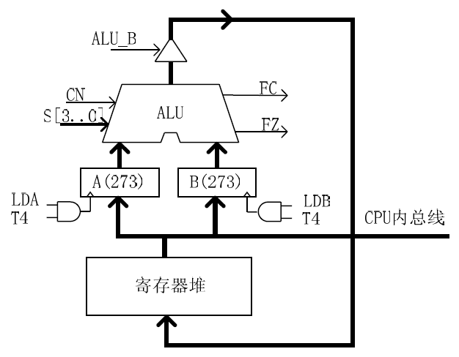
ALU&REG（用户手册P6）
SEL0（不接时默认为低）和SEL1（不接时默认为低）用于选择运算器和寄存器堆的通路
当SEL1=0、SEL0=0，寄存器堆只能从右口进行操作

Slide 4
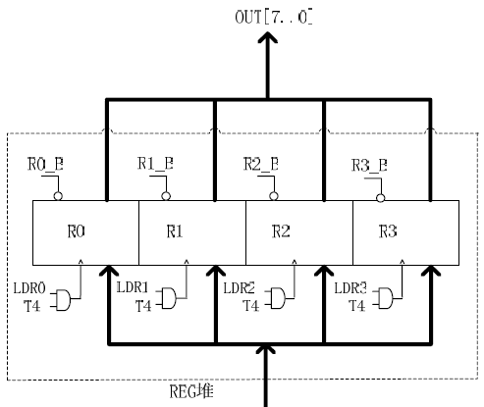
寄存器堆

Slide 5
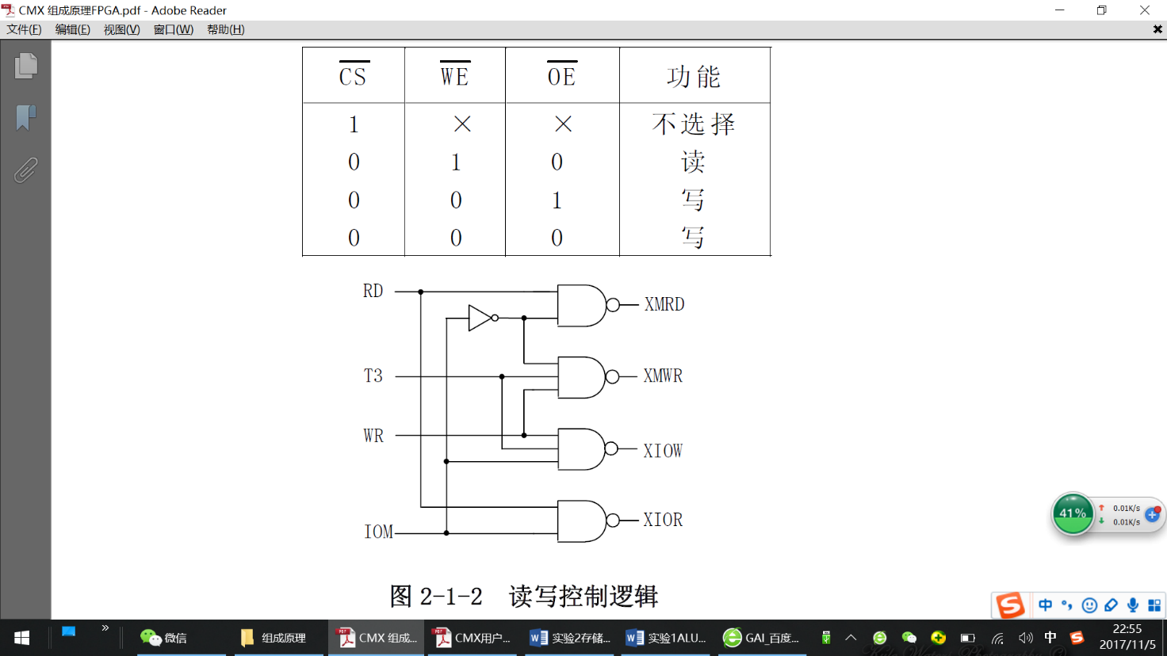
读写控制逻辑

Slide 6
实验内容
通过R0寄存器将01H地址的存储器内容转移到02H地址
通过03H地址的存储器单元将R2寄存器的内容转移到R3寄存器
手动输入存入寄存器
寄存器内容存入存储器
存储器输入输入寄存器
寄存器内容输入到LED数码管

Slide 7
1.输入设备将数据data1,data2打入R0,R1寄存器。
2.将R0，R1寄存器中数据分别写入到存储器的01H，02H地址单元。
3.将存储器01H，02H地址单元中的数据置入运算器的DR1，DR2中，完成以下运算：
（DR1 + DR2）→DR1
4.运算正常后，写入到存储器03H地址单元。
5.将 存储器03H地址单元中数据打入R2寄存器

Slide 8
实验思考题
IN单元的数据输入应该数据总线还是CPU内总线，为什么？
ALU_B可否不接？如果不接是什么情况？如果接了要如何控制？
若OUT单元与MEM单元均由读写逻辑控制，可否实现存储器内容输出到LED数码管？为什么？
若IN单元与OUT单元均由读写逻辑控制，可否实现手动输入内容输出到LED数码管？为什么？
补充：（存储器部分）读存储器时，WR=1时对存储器有没有影响？如果WR=1，RD=1 T3,此时是读还是写存储器？

